Slide 1
Урок изобразительного искусства в 5 классе «О чём рассказывают гербы и эмблемы»
Марусина Оксана Юрьевна,
учитель изобразительного искусства
ГБОУ СОШ «ОЦ» с. Воротнее муниципального района Сергиевский Самарской области

Slide 2
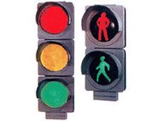

Slide 3
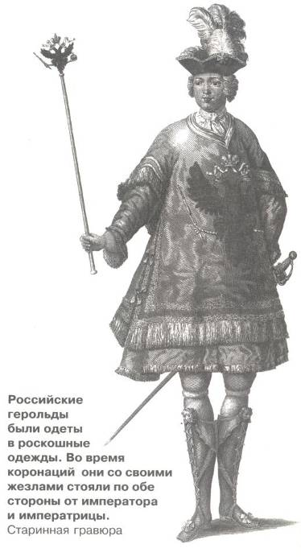
Геральдика - особая научная дисциплина, описывающая и изучающая гербы и знаки, определяющая правила составления новых.
Герольды – специалисты, владеющие геральдическими знаниями и применяющие их на практике.

Slide 4
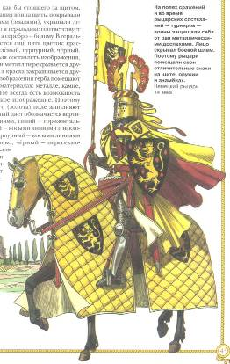
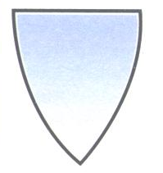
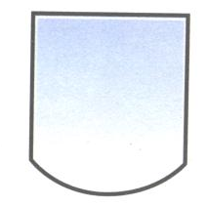
Основой всякого герба считается щит – как поле для изображения эмблемы
Варяжский
Германский
Итальянский
Французский
Испанский

Slide 5
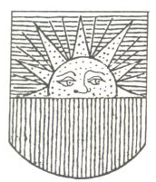
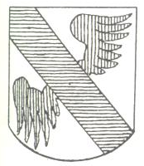
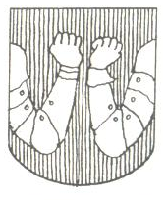
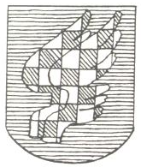
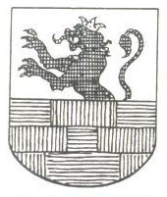
Графическое изображение красок в гербах

Slide 6
Корона
Шнурки
Шлем
Щитодержатель
Мантия
Щиток
Щит
Девиз
Щитодержатели – обычно щит на гербе держат звери, люди или вымышленные существа.

Slide 7
Символическое значение цвета
- символ богатства, справедливости, верности и постоянства
- символ невинности и чистоты
- символ мужества, неустрашимости и храбрости
- символ красоты и величия
- символ изобилия и надежды
- символ могущества
- символ мудрости, скромности, учености и печали

Slide 8
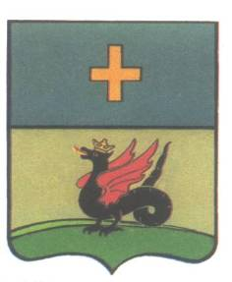
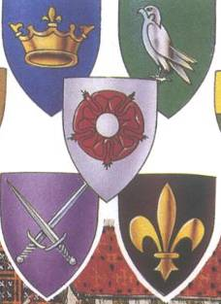
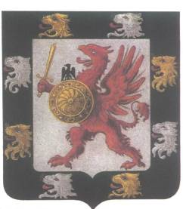
(Изображения человека, животных, растений, кораблей, построек, предметов быта, оружия, а также фантастических животных (дракон, единорог, гриф и др.)
Негеральдические фигуры
Герб города Каширы
Герб рода Романовых

Slide 9
Символическое значение изображений
Дуб, медведь – сила сопротивления, терпения
Факел, раскрытая книга – знание
Пчела – трудолюбие
Крылатый змей – зло, смута
Дракон – могущество
Рука – храбрость
Орел – победа
Лев – символ власти, царского трона
Леопард – храбрость, отвага
Единорог – чистота, непорочность
Ворон – долголетие
Звезда – ночь , вечность
Солнце – свет, богатство, изобилие
Собака – верность, преданность

Slide 10
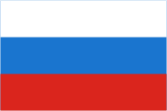
Государственный флаг Российской Федерации.
Что означают цвета флага России?
В настоящее время используется следующая трактовка значений цветов флага:
белый - цвет означает мир, чистоту
синий - цвет веры и верности красный - цвет символизирует энергию, силу, кровь, пролитую за Отечество.
Слово «флаг» - голландского происхождения и означает «корабельное знамя». Между флагом и знаменем много общего: оба представляют собой полотнища с различными эмблемами и надписями, прикрепляемые к месту или шнуру.

Slide 11
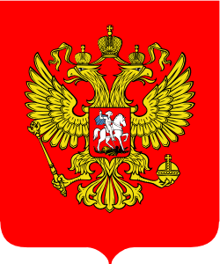
Герб России
В центре изображен герб Москвы: Георгий Победоносец, поражающий копьем змия.
Три короны олицетворяют императорскую власть, равно как скипетр с державой, которые двуглавый орел держит в лапах. Две головы олицетворяют светскую и церковную власть.

Slide 12
Герб Самары

Slide 13
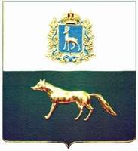
Герб Сергиевского района

Slide 14
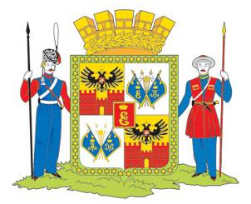
Источники информации
Рабочая тетрадь «Твой герб и псевдоним 5-9 классы».
Поурочные планы 5 класс по программе Б. М. Неменского.
http://heraldry.hobby.ru/index.html - гербы городов.

